Slide 1


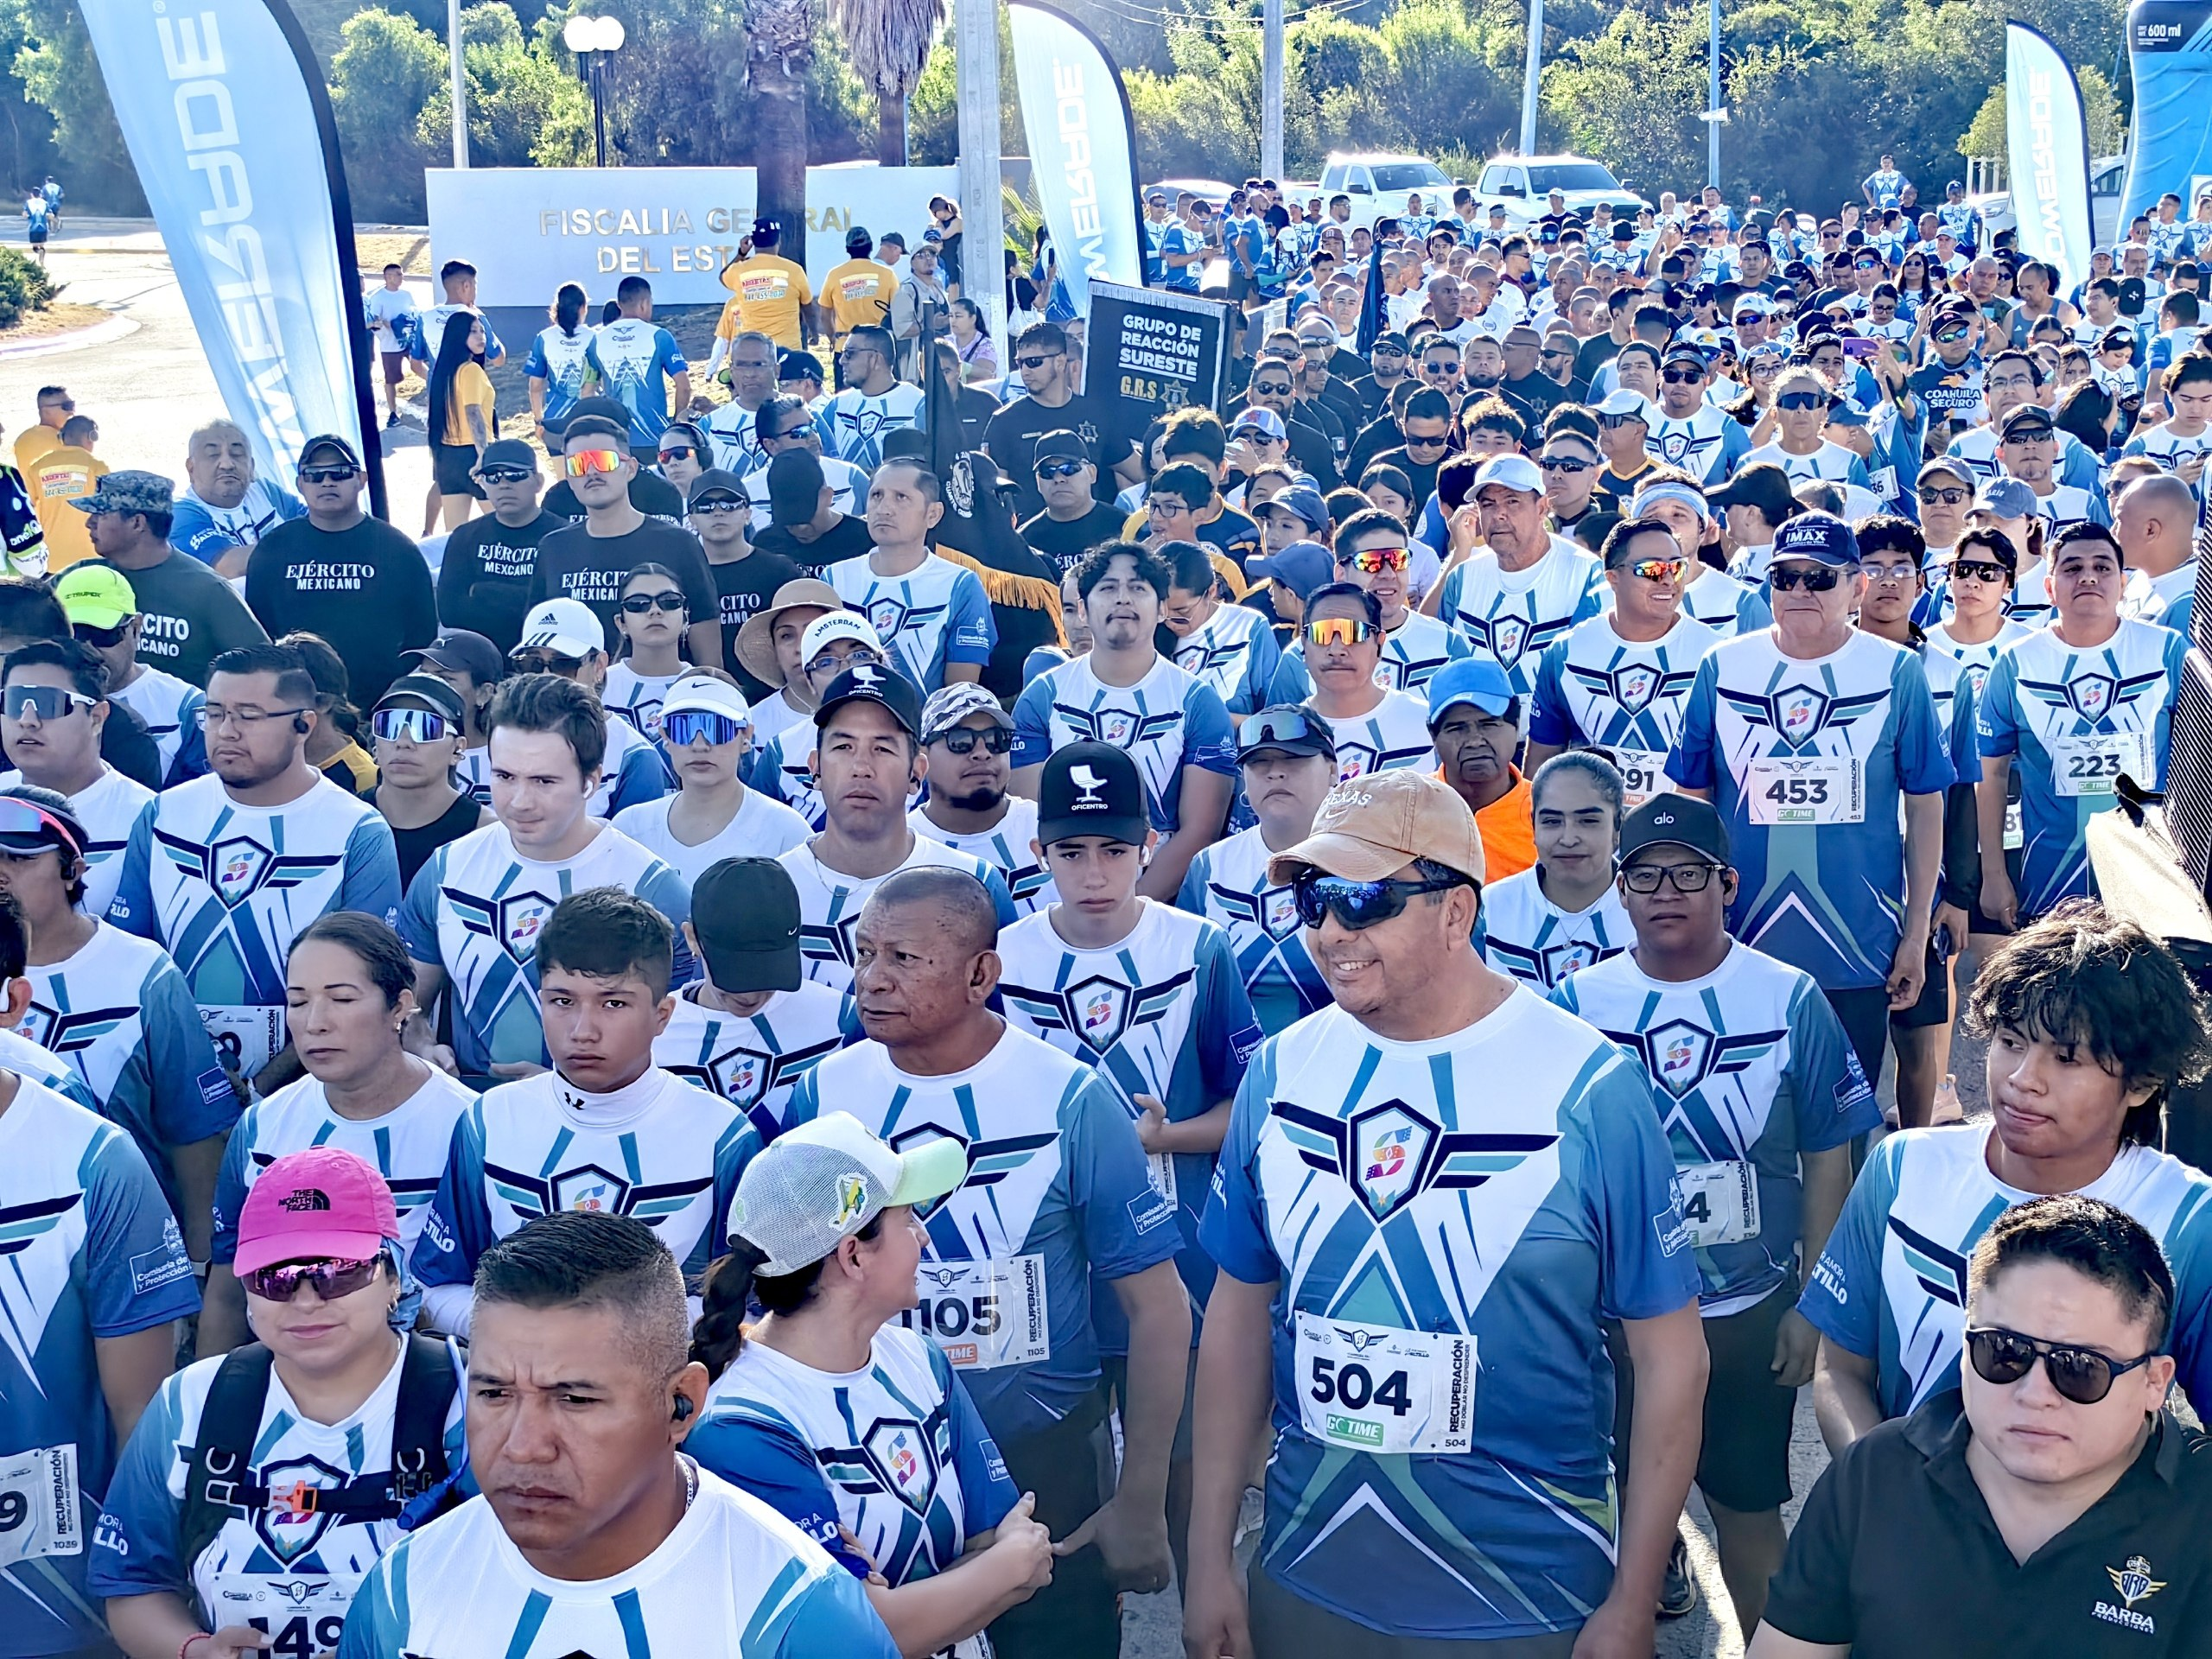
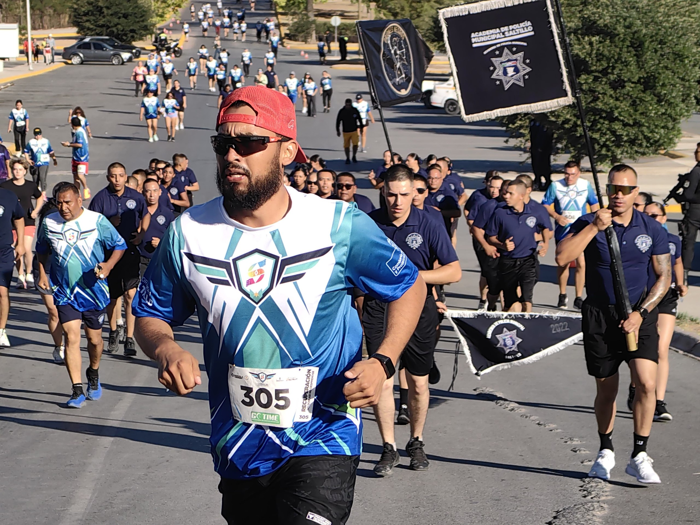
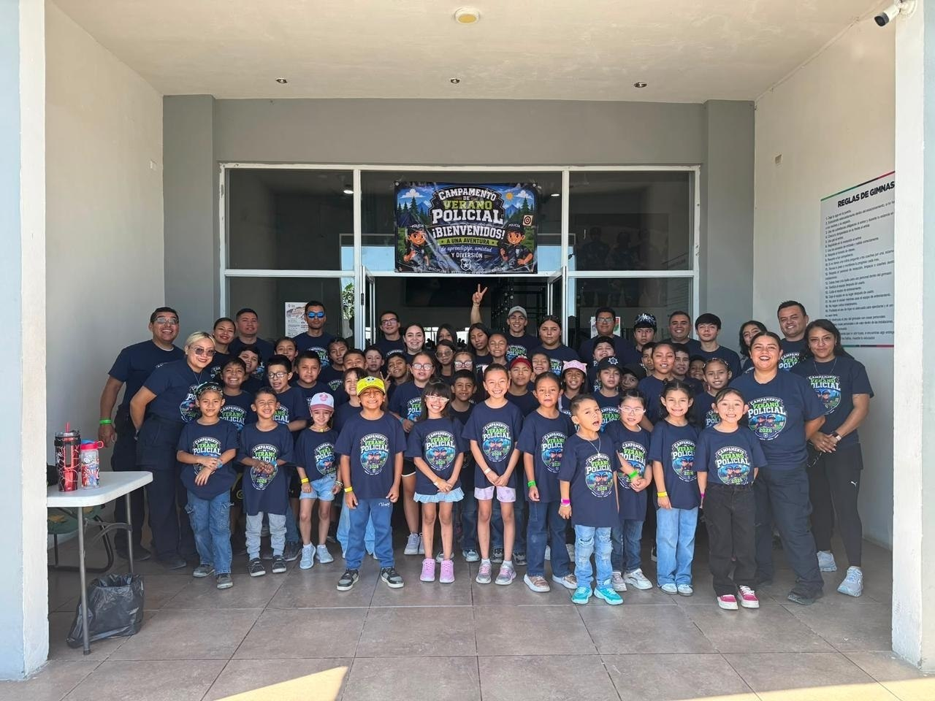
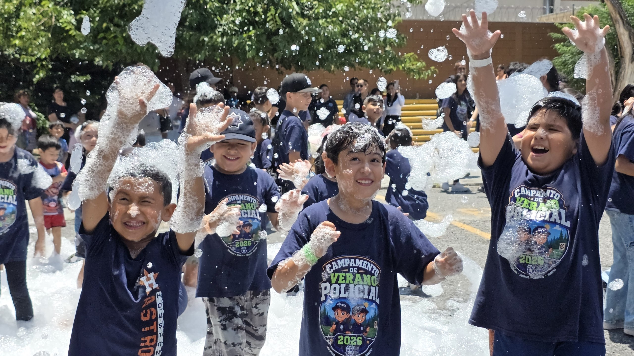
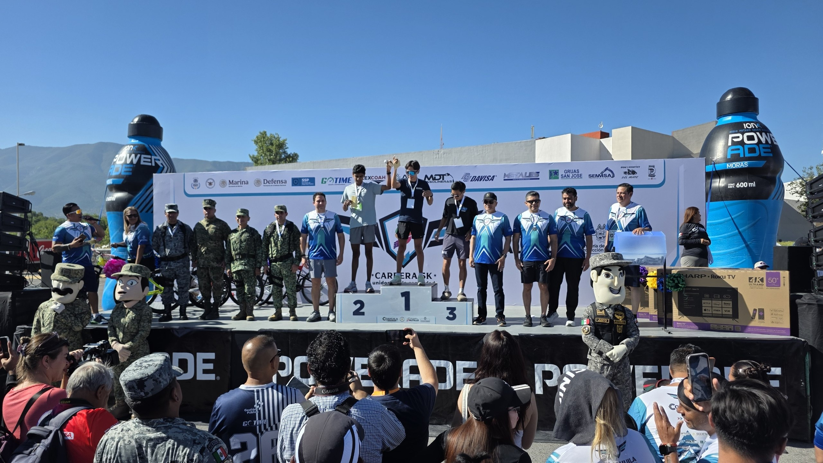
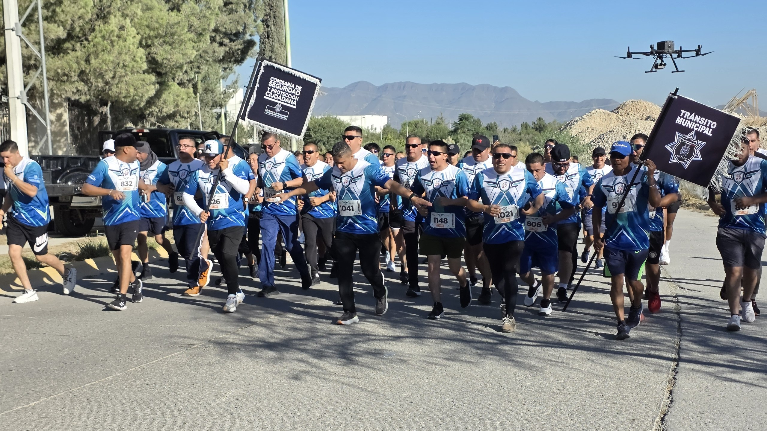
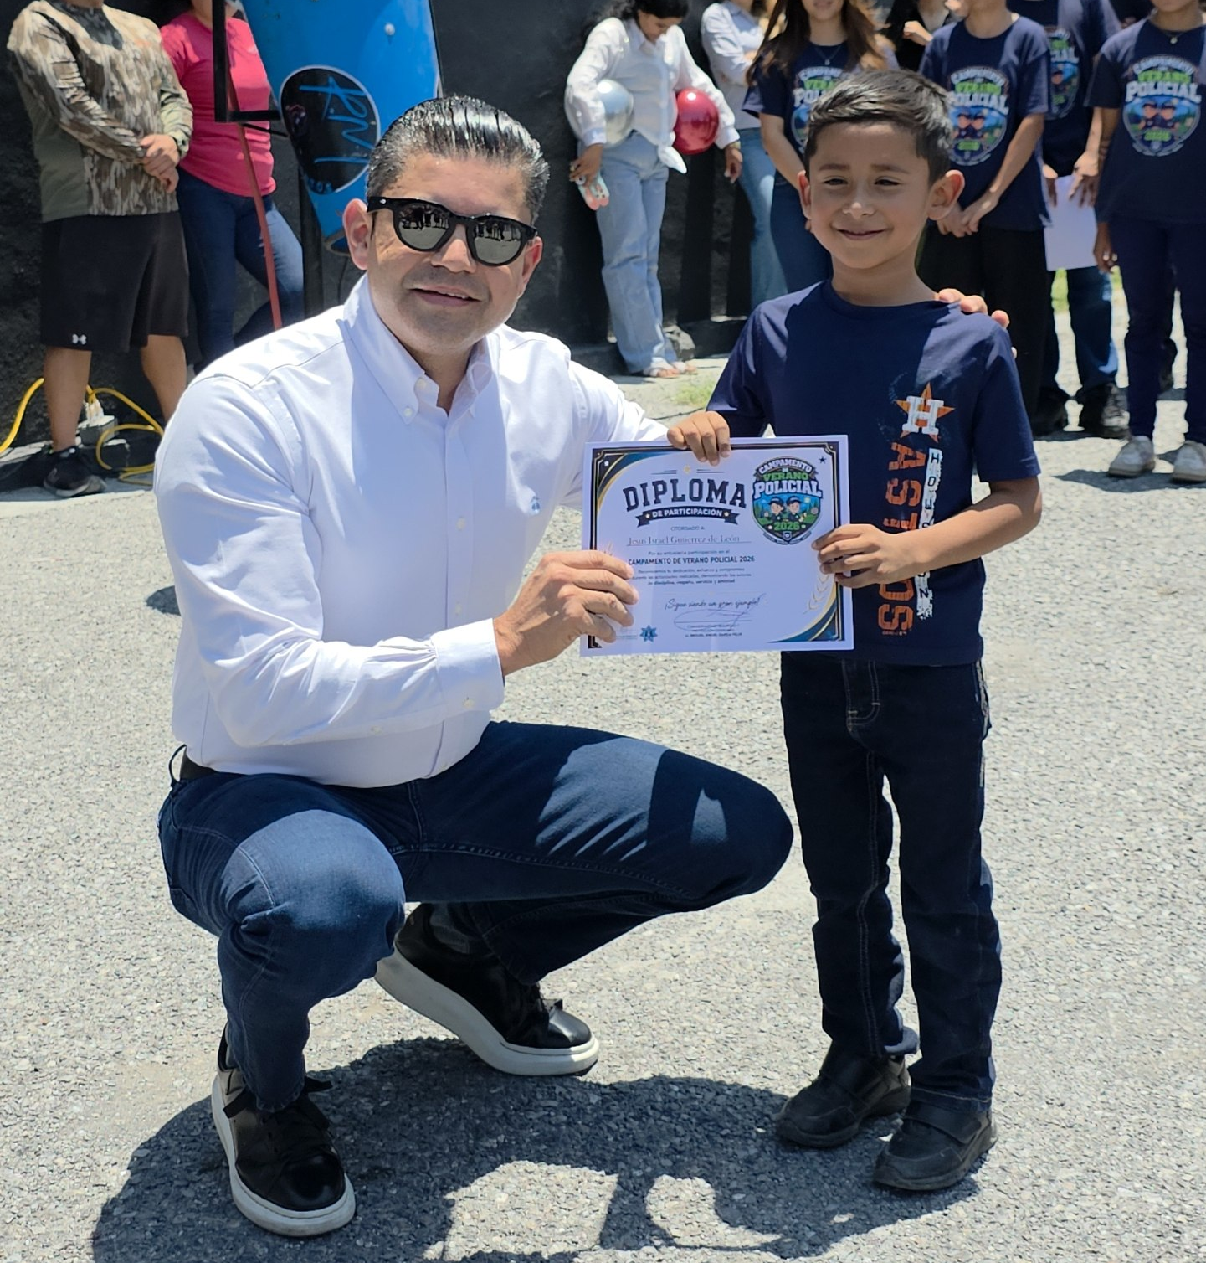
Carrera 5k Unidos Por la Seguridad 23/08/2026
Campamento de Verano Policial (cierre) 07/08/2026
Nombre del servidor público que genera la información:
Lic. César Cardona Rodríguez, Jefe de Prensa
Nombre del servidor público que actualiza la información:
Lic. Elida del Carmen Patlán Covarrubias, Titular de la Unidad de Transparencia.
Fecha de actualización:31/08/2026

